Slide 1
A tengeri ingola genom program

Slide 2
Érvek a genomszekvenálás mellett
Gazdasági érdek
Evolúciós megközelítés, konzervációbiológiai cél
Alapkutatás kiszolgálása, meglepetések

Slide 3
Minden faj genomja érdekes….
Genome 10K
Néhány éven belül körülbelül 10000 gerinces genomjának megszekvenálása
David Haussler, Oliver Ryder, and Stephen O'Brien (2009)
Tengeri ingola: Washington Egyetem genomikai központja végzi, NIH finanszírozza

Slide 4
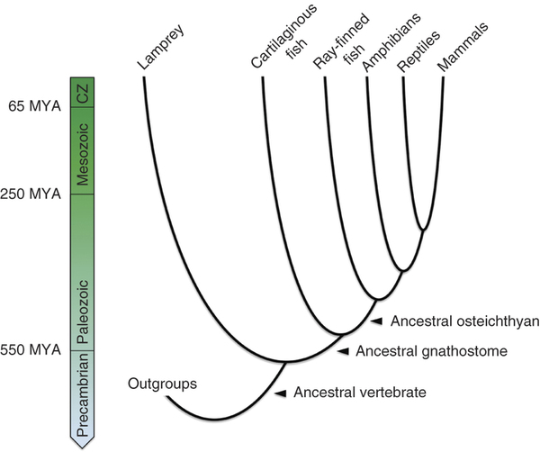
Gerinces evolúció
Ingolák alapi helyzetű külcsoport az állkapcsos gerincesek evolúciójában
Mielinhüvely, adaptív immunrendszer, páros végtagok
Smith et al. (2013)
Notes:
gnathostomata

Slide 5
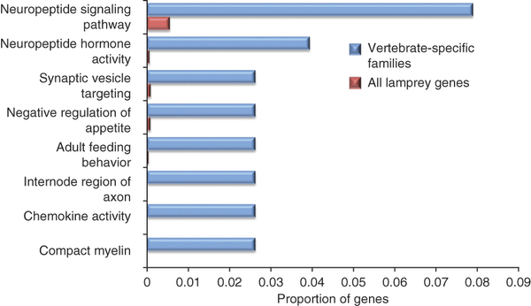
Gerinces evolúció
Notes:
gnathostomata

Slide 6
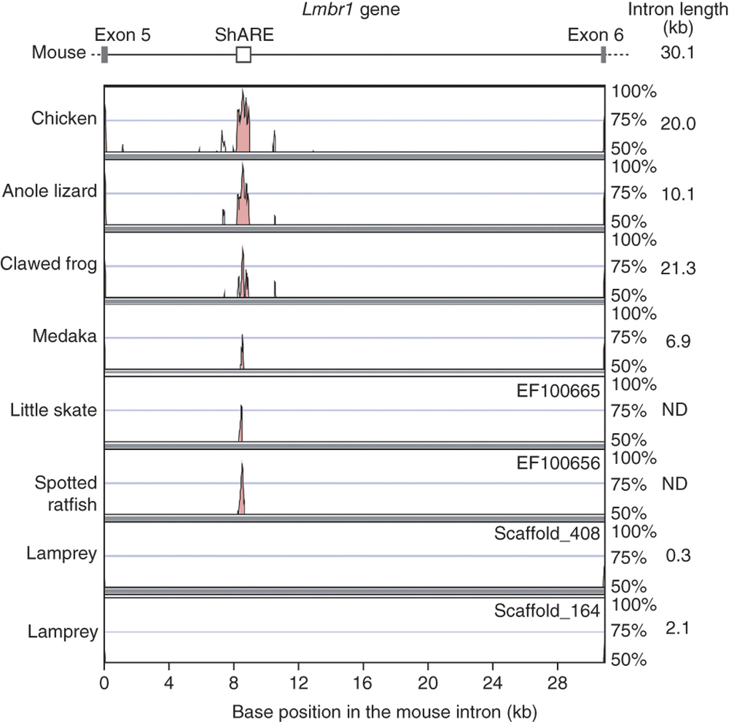
Gerinces evolúció –páros végtagok
Shh enhancher ShARE az lmbr1 gén egyik intronjában
1 kb az shh géntől
Kigyókban nincs jelen a ShARE
Lmbr1 ortológok vizsgálata során nem sikerült hasonló szekvenciát találni
Notes:
gnathostomata

Slide 7
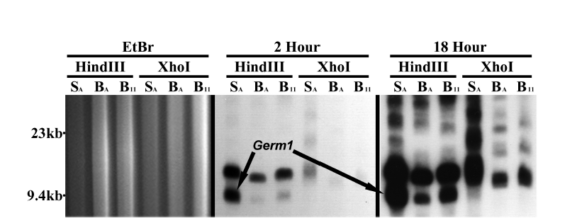
Méret becslése áramlási citometriával
Strukturális vizsgálathoz (Sauthern hyb) rpt200

Slide 9
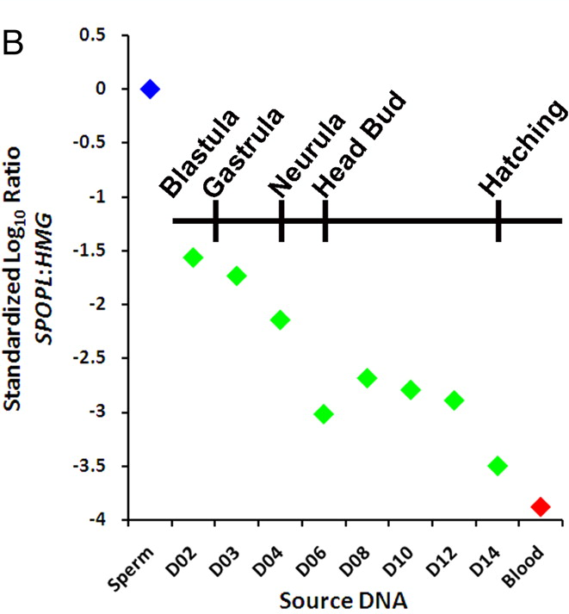
A lamprey SPOPL homolog is present and expressed in the germline but lost from soma during embryonic development.
Smith J J et al. PNAS 2009;106:11212-11217
©2009 by National Academy of Sciences
Notes:
A lamprey SPOPL homolog is present and expressed in the germline but lost from soma during embryonic development. (A) Polymerase chain reactions were performed using primers that were targeted to a lamprey SPOPL homolog and an internal control (IC). Templates were genomic DNA (gDNA) from sperm (S) and blood (B), cDNA from adult (A) and juvenile (J) lamprey, RNAs from these same samples, and diH2O (X). Amplifications of genomic DNAs show that the gene is present in sperm but substantially reduced in blood. Amplifications of cDNAs reveal expression of the gene in juvenile and adult testes. Failure to amplify fragments from source RNAs rules out the possibility that contaminating genomic DNAs contributed to the amplification of SPOPL fragments from cDNAs. Amplified fragments are flanked by size standards (M, 1 kb Plus DNA Ladder; Invitrogen). (B) Variation in abundance of SPOPL over embryonic development. The abundance of SPOPL was measured relative to a single-copy gene HMG. Data are plotted relative to the log ratio of these two fragments in sperm DNA. The value for blood is plotted but is not distinguishable from zero. These measurements indicate that loss of SPOPL occurs during early development and is already apparent by day 2 postfertilization. A timeline of major embryological events (16) is superimposed on this plot. See Fig. 4 for corresponding Tahara (34) stages.

Slide 10
Az ingolnapopuláció szabályozása
Nagy- tavak környékén óriási károkat okoz
Akár 90 cm-es
Komplex kommunikáció feromonok segítségével
Migrációs, párzási …
veszély jelzése

Slide 11
Köszönöm a figyelmet!

